Slide 1

Продукт недели.
Противопаразитарный ошейник Форесто.

Slide 2

Преимущества применения ошейников в качестве противопаразитарных средств
В активный сезон противопаразитарных обработок мы предлагаем нашим Покупателям защищать своих питомцев препаратами в виде капель, спреев, таблеток, ошейников.
Один из наиболее надежных способов защиты – ошейник Форесто.
Основные преимущества ошейника Форесто:
защита питомца до 8 месяцев;
широкий спектр действия: на личинок блох, взрослых особей блох, власоедов, иксодовых клещей;
оказывает репеллентный эффект (отпугивает);
можно использовать для беременных и кормящих животных.
Правила использования
необходимо извлечь изделие из упаковки только перед самым его применением;
развернуть ленту и освободить ее от пластмассовых перемычек;
надеть ошейник на шею животного, продеть свободный конец в петлю;
затянуть ошейник, оставив небольшой зазор (для крупных пород в него должны помещаться 2 пальца, для средних и мелких — 1). Для достижения эффекта защиты очень важно, чтобы был контакт ошейника с кожей. Ошейник должен плотно сидеть на шее;
ножницами обрезать оставшийся за пластиковым крепежом конец.

Slide 3
Альтернатива ошейнику Форесто
Если наш покупатель отказывается от покупки ошейника, по разным причинам: неудобная форма применения, когда-то была аллергическая реакция, питомцу неудобно носить ошейник и т.д., мы предлагаем альтернативу в виде капель, таблеток или спреев.
Варианты таблеток: Бравекто, Симпарика, Нексгард.
Основные преимущества таблеток:
действуют системно, т.е. в кровотоке, не затрагивают липидный слой;
рекомендуется в качестве противопаразитарного препарата при поражениях кожи;
легко применять.
Варианты капель на холку: Бравекто спот-он, Фронтлайн, Фиприст, Вектра, Прак-тик, Барс и др.
Основные преимущества капель:
распространяются по липидному слою (исключение капли Бравекто);
легко применять даже агрессивным животным;
действуют 3-4 недели.
Варианты спреев: Фронтлайн, Фиприст, Больфо.
Основные преимущества спреев:
моментальная защита;
применяют с 2 дней (7 дней Фиприст);
можно обрабатывать помещение.

Slide 4

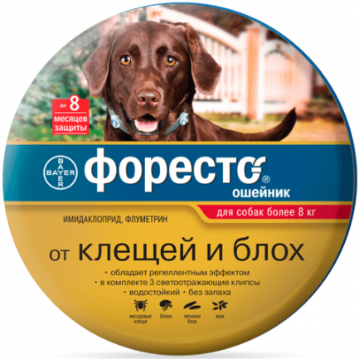
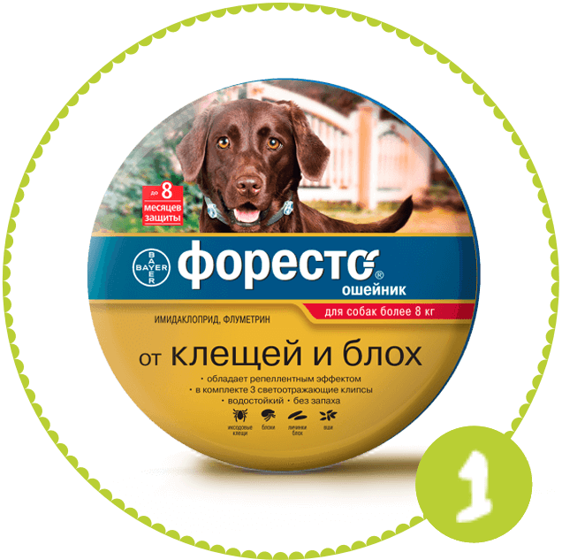
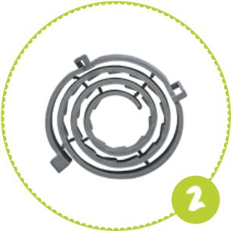
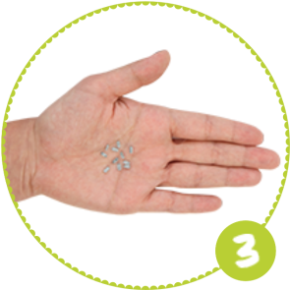
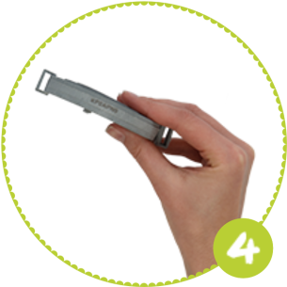
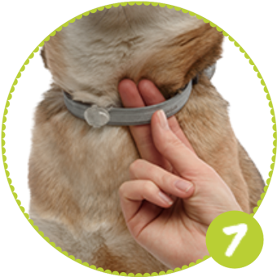
Преимущества применения ошейников в качестве противопаразитарных средств
защита до 8 месяцев
действует против блох, личинок блох, иксодовых клещей, власоедов
репеллентный эффект
можно беременным и кормящим
Правила использования:
5

Slide 5
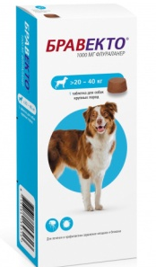

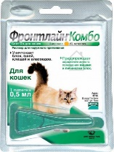

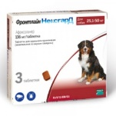
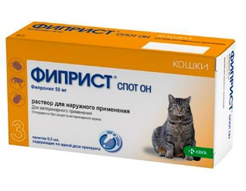
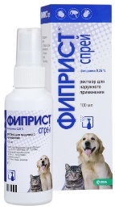
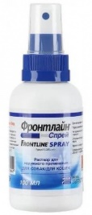
Альтернатива ошейнику Форесто
таблетки
капли на холку
При проблемах с кожей
Системное действие
Легко применять
Распределяются по липидному слою
Легко применять даже агрессивным
Действие 3-4 недели
спреи
Моментальное действие
Можно обрабатывать помещение
Применяют с раннего возраста (с 2 дней Фронтлайн, с 7 дней Фиприст)

Slide 6
Структура изучения
Обучение осуществляется во время Утреннего собрания на этапе «Тренировка/отработка»
Руководитель заранее распечатывает презентацию, изучает материал, чтобы ориентироваться в нем, иначе восприятие информации будет затруднено
  На каждых трех сотрудников распечатывается один комплект демонстрационных материалов
  После каждой темы необходимо задавать сотрудникам вопросы на предмет усвоения материала (напр. «Противопаразитарные ошейники» и т.п.)
  Первый день смены
  Изучаются и отрабатываются навыки продаж, влияющие на показатели магазина
  Изучается теоретический материал продукта недели (см. слайд 2 по 5)
  Отрабатываются навыки продаж (с первого дня смены) с использованием товара из материала продукта недели (см. слайд 2 по 5)
  Второй день смены
  Третий день смены

Slide 7
Третий день смены. Инструкция
Шаг 1
Шаг 2
Шаг 3
Выбираем технику (несколько техник), разбираемых в первый день смены.
Например:
Выявление потребностей (вопросы о питомце, вопросы об опыте использования товара, вопросы о требованиях к товару, резюмирование, уточнение);
Презентация товара (обращение к потребностям, связка свойство-выгода, демонстрация, подтверждение выбора).
ВИВП (вопрос об опыте использования предлагаемого товара, информация, выгода и побуждение) и так далее.
Выбираем конкретный товар из темы по продукту недели, разбираемой во второй день смены (находим товар в зале).
Например:
Изучая текущую тему, мы выбрали ошейник Форесто
Проводим отработку выбранной техники (шаг 1) с использованием выбранного товара (шаг 2).
Например:
В ПЕРВЫЙ ДЕНЬ СМЕНЫ мы отрабатывали технику ВИВП. Во второй день смены изучали текущую тему и ошейник Форесто
Поэтому в ТРЕТИЙ ДЕНЬ СМЕНЫ мы будем предлагать ошейник Форесто по технике ВИВП.
Примечание: памятка по проведению отработки находится на следующем слайде.

Slide 8
Краткая памятка по проведению отработки
1. Определение ролей
2. Вводная информация
Распределение ролей между участниками (Продавец, Покупатель, Наблюдатель).
Объяснение сотрудникам сценария действий их персонажей (для Покупателя – за каким товаром пришел, как реагирует на действия Продавца, для Продавца – какие техники применяет, для Наблюдателей – за какими действиями наблюдать, какую обратную связь давать в конце упражнения).
4. Обратная связь и анализ
3. Тренировка
Обсуждение техник, которые получились и над которыми нужно еще работать. Первыми отвечают Наблюдатели.
Фактическое проведение отработки.

